Slide 1




Chủ đề: Tự phục vụ bản thân
Bài 14: NGHĨ NHANH, LÀM GIỎI
Notes:
Bài giảng thiết kế bởi: Hương Thảo - tranthao121004@gmail.com

Slide 2

Thứ Tư ngày 8 tháng 12 năm 2021
Hoạt động trải nghiệm
Bài 14: Nghĩ nhanh, làm giỏi.

Slide 3

Khởi động

Slide 4


Slide 5
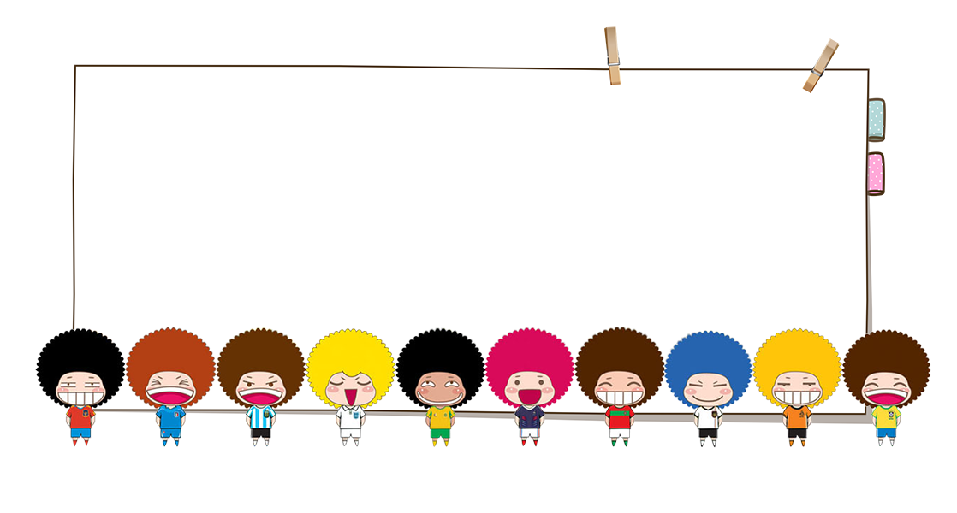
Trong cuộc sống, em đã gặp những tình huống bất ngờ như trong video vừa xem chưa? Hãy kể cho cô và các bạn nghe nhé!

Slide 6
Khám phá

Slide 7


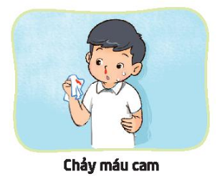
2. Xử lý tình huống
Lấy giẻ lau
Cởi bớt áo
Đầu cúi xuống / chườm lạnh ngay

Slide 8
Kết luận: Trong cuộc sống xảy ra nhiều tình huống bất ngờ nhưng có thể xử lí rất đơn giản mà em cũng làm được.

Slide 9
Mở rộng

Slide 10

Bí kíp ứng phó nhanh với tình huống bất ngờ

Slide 11

Củng cố bài học
Notes:
Bài giảng thiết kế bởi: Hương Thảo - tranthao121004@gmail.com

